Slide 1
Sprawozdanie merytoryczne z działalności Gminnej Biblioteki Publicznej w Lisewie za rok 2018

Slide 2
PODSTAWOWE DANE O BIBLIOTECE
Organizator – Gmina Lisewo
Biblioteka jest samodzielną instytucją kultury
o statusie biblioteki gminy wiejskiej.
Prowadzi działalność ponadlokalną

Slide 3
Użytkownicy
W 2018 r. zarejestrowanych było 903 użytkowników.
Odwiedzin w bibliotece zarejestrowano 7627.

Slide 4
Podział użytkowników wg wieku:
Do 5 lat – 43,
6 – 12 lat – 164,
13 – 15 lat – 156,
16 – 19 lat -172,
20 – 24 lata – 84,
25 – 44 lata – 92,
45 – 60 lat – 82,
Powyżej 60 – 110 osób

Slide 5
Podział użytkowników wg wieku:

Slide 6
Podział czytelników zarejestrowanych według zajęcia
Osoby uczące się – 394
Osoby pracujące – 324
Pozostali - 185

Slide 7
Podział czytelników zarejestrowanych według zajęcia

Slide 8
Zbiory biblioteczne
Liczba zbiorów bibliotecznych – 34 450
Liczba nabytków w 2018 r. – 590
Liczba ubytków – 420
Liczba tytułów czasopism – 7
Liczba audiobook - 59

Slide 9
Dostęp i wyposażenie
Powierzchnia biblioteki – 200 m2
Liczba godzin w tygodniu dla czytelnika – 40
Liczba stanowisk komputerowych – 3
Punkt biblioteczny w DPS - Mgoszcz

Slide 10
Usługi i korzystanie z biblioteki
Liczba odwiedzin fizycznych – 7627
Liczba wypożyczeń na zewnątrz – 14960
Liczba egzemplarzy udostępnionych na miejscu – 2962
Liczba uczestników imprez organizowanych przez bibliotekę – 2545
Lekcje biblioteczne
Zajęcia dla przedszkolaków

Slide 11
Pracownicy Biblioteki
Liczba pracowników – 4 osoby
Liczba w przeliczeniu na etaty – 3,13
Liczba pracowników działalności podstawowej w etatach - 2

Slide 12
Finanse biblioteki
Wydatki bieżące biblioteki – 161 061 zł
Wydatki na inwestycje – 0
Budżet biblioteki od Organizatora – 153 200 zł
Środki pozyskane z grantów – 6529 zł
Środki na gromadzenie zbiorów – 17860 zł
Wydatki na personel – 71 316 zł
Wydatki na umowy cywilno-prawne (informatyk, inspektor danych osobowych, honoraria artystów) – 17913,70 zł

Slide 13
Wskaźniki
Liczba zbiorów na 1000 mieszkańców – 6583
Liczba tytułów czasopism na 1000 mieszkańców – 1,34
Księgozbiór powiększył się w 2018 r. o 1,71 %
Ubytki w % - 1,23
Wypożyczenia w przeliczeniu na mieszkańca – 2,9
Odwiedziny w bibliotece w przeliczeniu na mieszkańca – 1,5
Procent populacji objęty usługami – 17%
Procent budżetu organizatora przeznaczony na bibliotekę – 0,7
Procent budżetu biblioteki z pozyskanych grantów – 4,1

Slide 14
26 Finał WOŚP 2018 zebraliśmy 16 665, 68 zł GoodWay i Dubska

Slide 15
Wesoła Nutka 2018

Slide 16
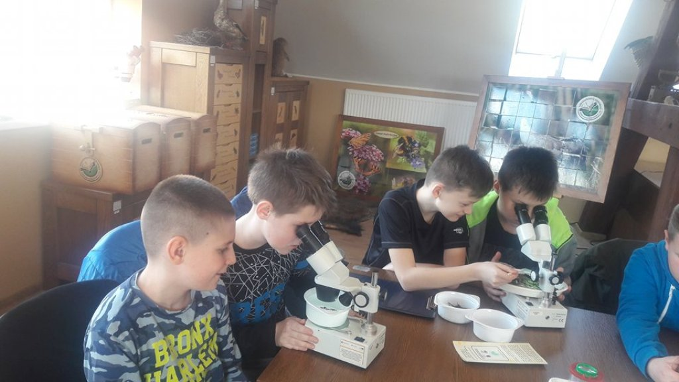
I Wyjazd do Ośrodka Edukacji Ekologicznej w Rudej
Górznieńsko – Lidzbarski Park Krajobrazowy
W wyjeździe tym uczestniczyły trzy klasy IV ZSP w Lisewie wraz z opiekunami

Slide 17
8 maja 2018 r. otwarcie Biblioteki - Pracowni Kultury w Lisewie

Slide 18
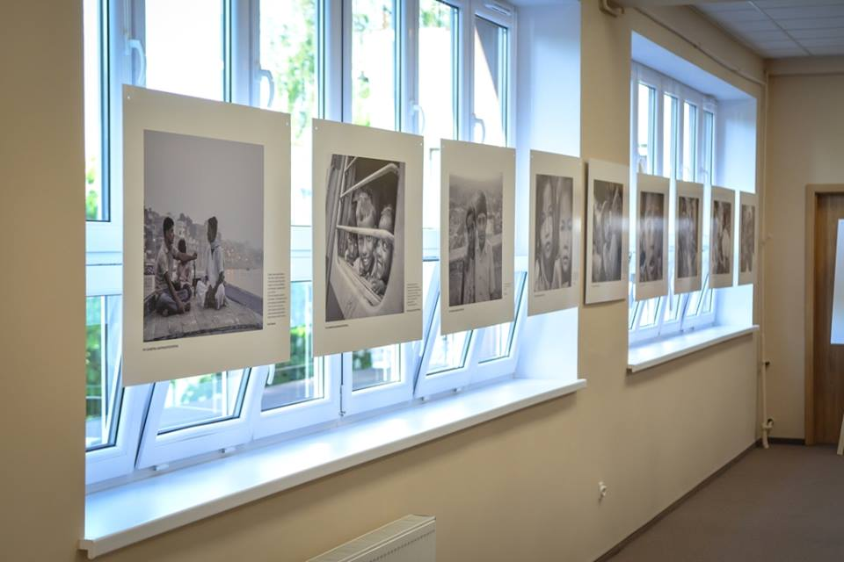
Wystawa podróżnicza Pani Katarzyny Laskowskiej

Slide 19
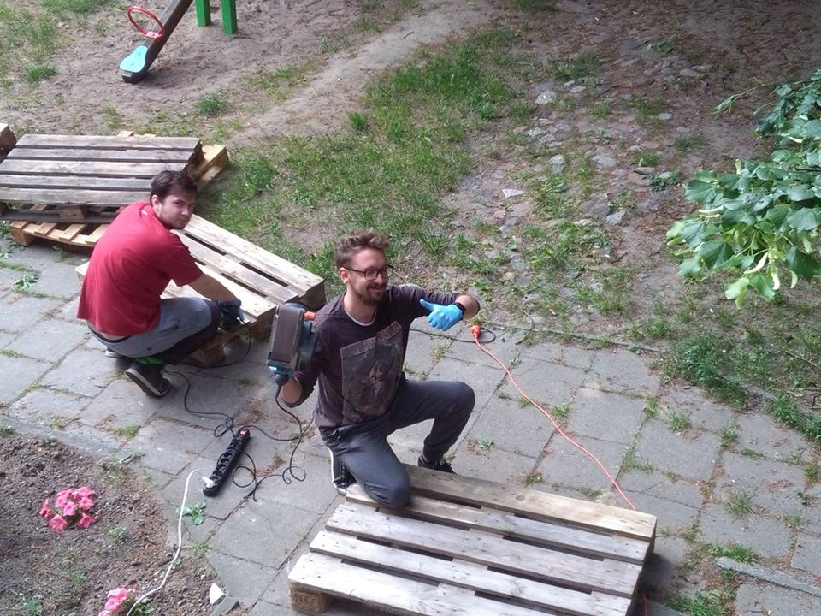
Tworzenie strefy chillout’u w parku

Slide 21
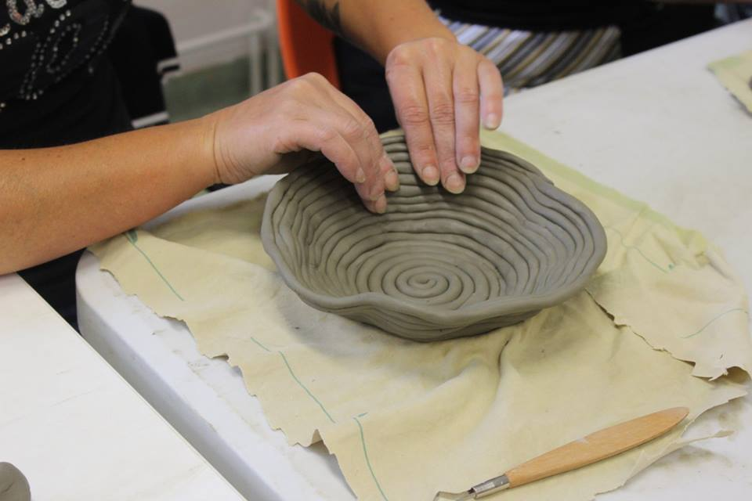
Warsztaty ceramiki

Slide 22
Konkurs fotograficzny „Sztuka w Twoim otoczeniu”

Slide 23
Spotkania z seniorami

Slide 24
Lunch w bibliotece z książką i smacznymi wspomnieniami

Slide 25
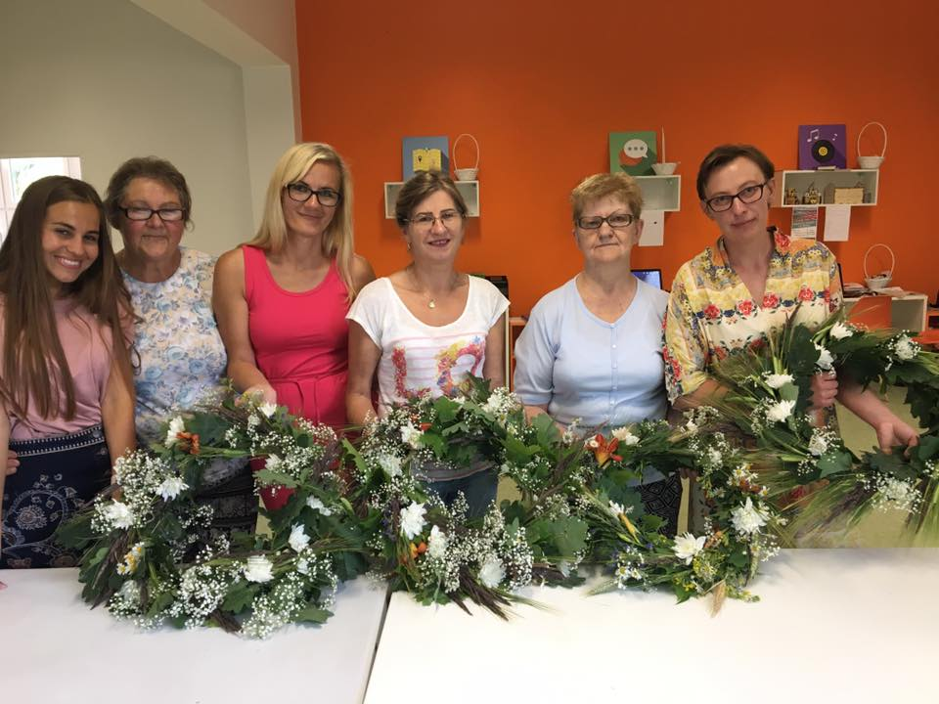
Warsztaty tworzenia wianków z seniorami

Slide 26
Wspólne pieczenie naleśników z dziećmi i seniorami

Slide 27
Zajęcia kreatywne warsztaty

Slide 28
Powstanie grupy teatralnej 24.05.2018 r.

Slide 29
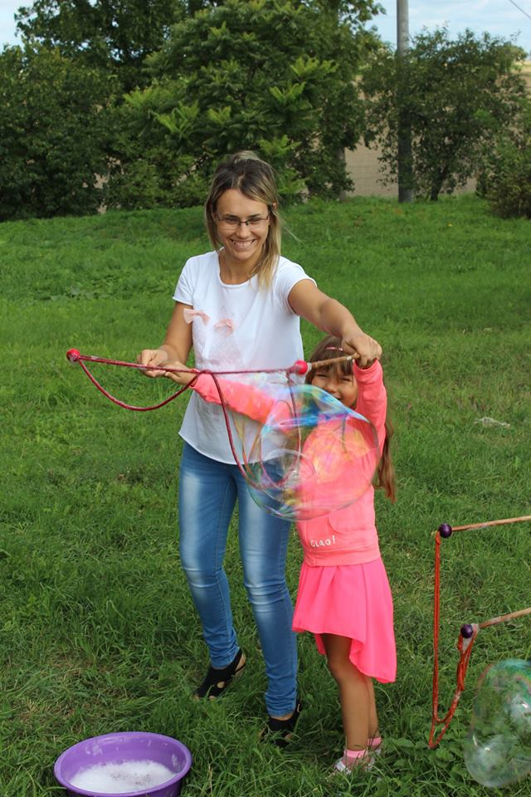
Warsztaty i animacje w sołectwach: Krusin, Chrusty, Wierzbowo, Lipienek, Kornatowo, Pniewite, Linowiec, Piątkowo

Slide 30
Śniadanie z książką na trawie

Slide 31
Cotygodniowe warsztaty instrumentalne (gitara) prowadzone przez Pana Szymona Szumskiego

Slide 32
Koło Młodego Modelarza prowadzone przez Pana Dawida Rzydócha

Slide 33
Warsztaty taneczne (kurs tańca dla dorosłych) prowadzone przez Pana Michała Bystrego

Slide 34
Spotkania „Aktywnych Mam”

Slide 35
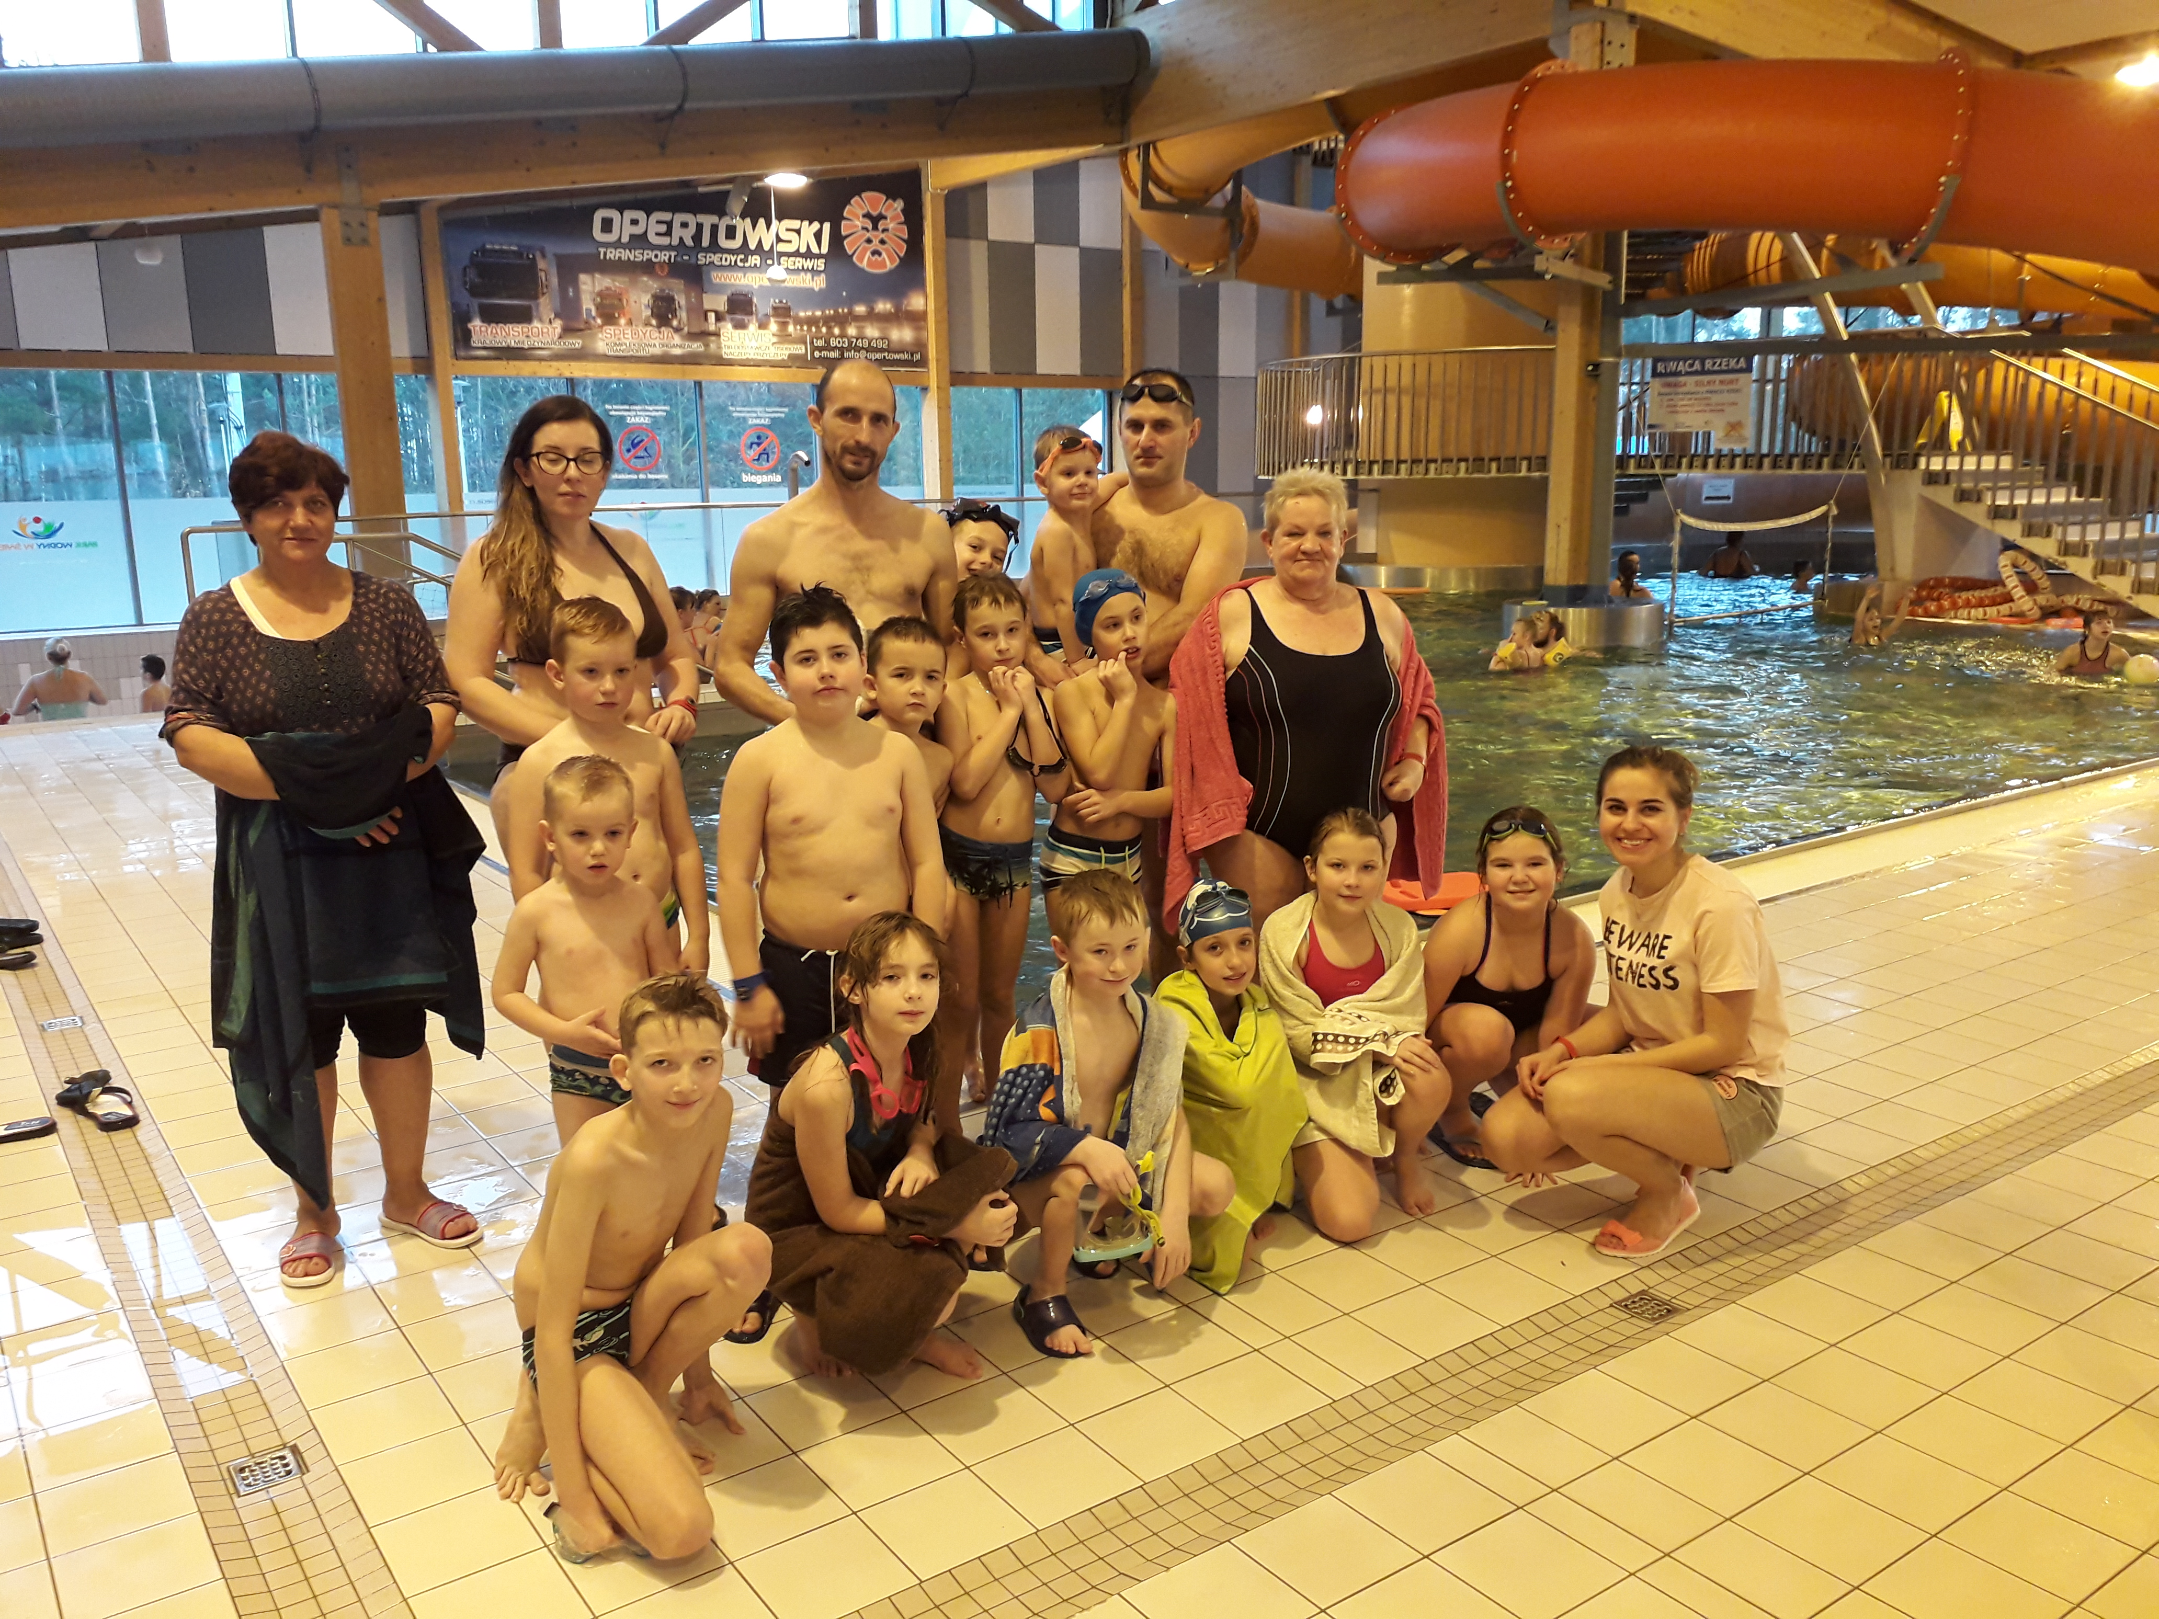
Wyjazdy do kina na basen i do opery

Slide 36
Spotkania Klubu Aktywnego Mieszkańca

Slide 37
Wyjazdy turystyczne nad morze oraz do Zakopanego

Slide 38
„Odjazdowy Bibliotekarz” I Odjazdowy Rajd Rowerowy do Znanych Historycznych miejsc w Gminie Lisewie

Slide 39
Seanse filmowe

Slide 40
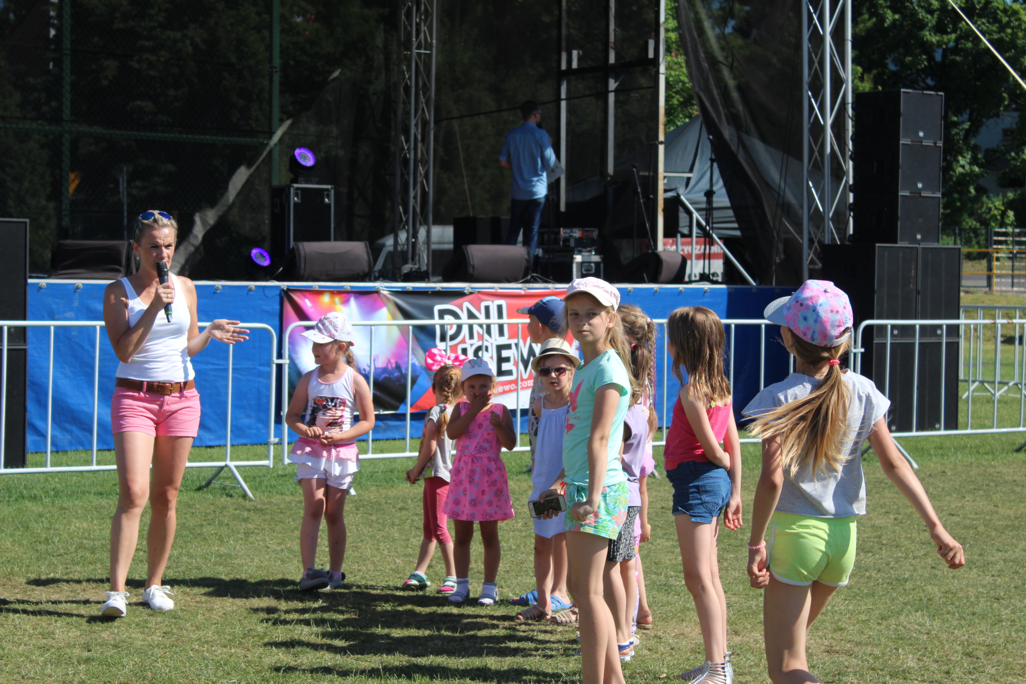
Pomoc przy organizacji I Dni Lisewa

Slide 41
II Gminny Dzień Seniora

Slide 42
Dożynki Gminno-Parafialne

Slide 43
Październikowe Noce Rockowe (GoodWay i CiHO)

Slide 44
Disco Dancing w Restauracji „Nad Stawem w Lisewie”

Slide 45
Spektakl teatralny „Za Wolność Waszą i Naszą” – 08.11.2018 r.

Slide 46
Obchody Święta Niepodległości

Slide 47
Dzień Inspiracji „Spotkanie Aktywnych” – 12.12.2018 r. Gość specjalny Pan Piotr Szczepański – Prezes Fundacji Wspomagania Wsi

Slide 48
Rodzinne Mikołajki w Gminie Lisewo – 09.12.2018 r.

Slide 49
Gminna Biblioteka - Pracownia Kultury współpracuje ze Stowarzyszeniami: Kuźnią Inicjatyw Lokalnych w Lisewie, Emerytów i Rencistów, oraz „Przyjazny Uśmiech”.
Ponadto z Zespołem Szkolno-Przedszkolnym – Pani Agata Rzydóch.

Slide 50
Dziękuję za uwagę!

